Slide 1

.
Портфолио социального педагога ОАНО «Ватан»
Гаджиева Наида Мусаевна
.
г. Махачкала 2025г

Slide 2

Дата рождения: 05.05.1997г
Образование:
1. Дагестанский Государственный Университет социальный факультет (бакалавриат) – специалист по социальной работе 2014-2018г
2. Дагестанский Государственный Университет социальный факультет (магистратура)- социальная работа 2018-2020г
3. ЕЦПК – Профессиональная переподготовка – «Государственное и муниципальное управление.» 2021г
4. ЕЦПК – Профессиональная переподготовка – «Педагог-психолог. Преподаватель психологических дисциплин.» 2021г
5. ЕЦПК – Профессиональная переподготовка – «Семейная психология» 2021г
6. Дагестанский Гуманитарный Институт - Профессиональная переподготовка – «Теория и методика начального образования» 2021г
Специальность: учитель начальных классов;
социальный педагог
Педагогический стаж: 6 года

Slide 3

МОЁ ПЕДАГОГИЧЕСКОЕ КРЕДО
Ребенок больше всего нуждается в вашей любви как раз тогда, когда он меньше всего ее заслуживает.
Э. Бомбек

Slide 4
Актуальность работы социального педагога в школе в современных условиях
Деятельность социального педагога направлена на формирование здорового микроклимата в коллективе, гуманизацию межличностных отношений, реализацию способностей каждого, защиту интересов школьников, изучение проблем обучающихся и учителей, принятие мер к их решению.
Социальный педагог работает с отдельной личностью, с отдельным ребёнком, подростком, а если с группой, то небольшой, если с семьёй, то и здесь с каждым в отдельности.

Slide 5

Моя деятельность
Я, как социальный педагог, помогаю родителям и школьникам нормализировать отношения, выясняю причины пропусков учебных занятий, выявляю нуждающихся в социальной помощи детей. Это неуспевающие дети, которые в силу своих способностей не могут усвоить школьный курс, дети, которые переживают стрессы в коллективе сверстников в школе или в семье. Очень важно поддержать ребенка в трудную минуту, научить стойкости, найти путь и принять решение, вселить веру в ребенка, убедить его, что все в жизни можно изменить к лучшему.

Slide 6

Ребенок - зеркало семьи; как в капле воды отражается солнце, так в детях отражается нравственная чистота матери и отца.
В. А. Сухомлинский
Ребенок, который переносит меньше оскорблений, вырастает человеком, более сознающим свое достоинство.
Ф. Энгельс
Дети, которых не любят, становятся взрослыми, которые не могут любить.
П. Бак

Slide 7
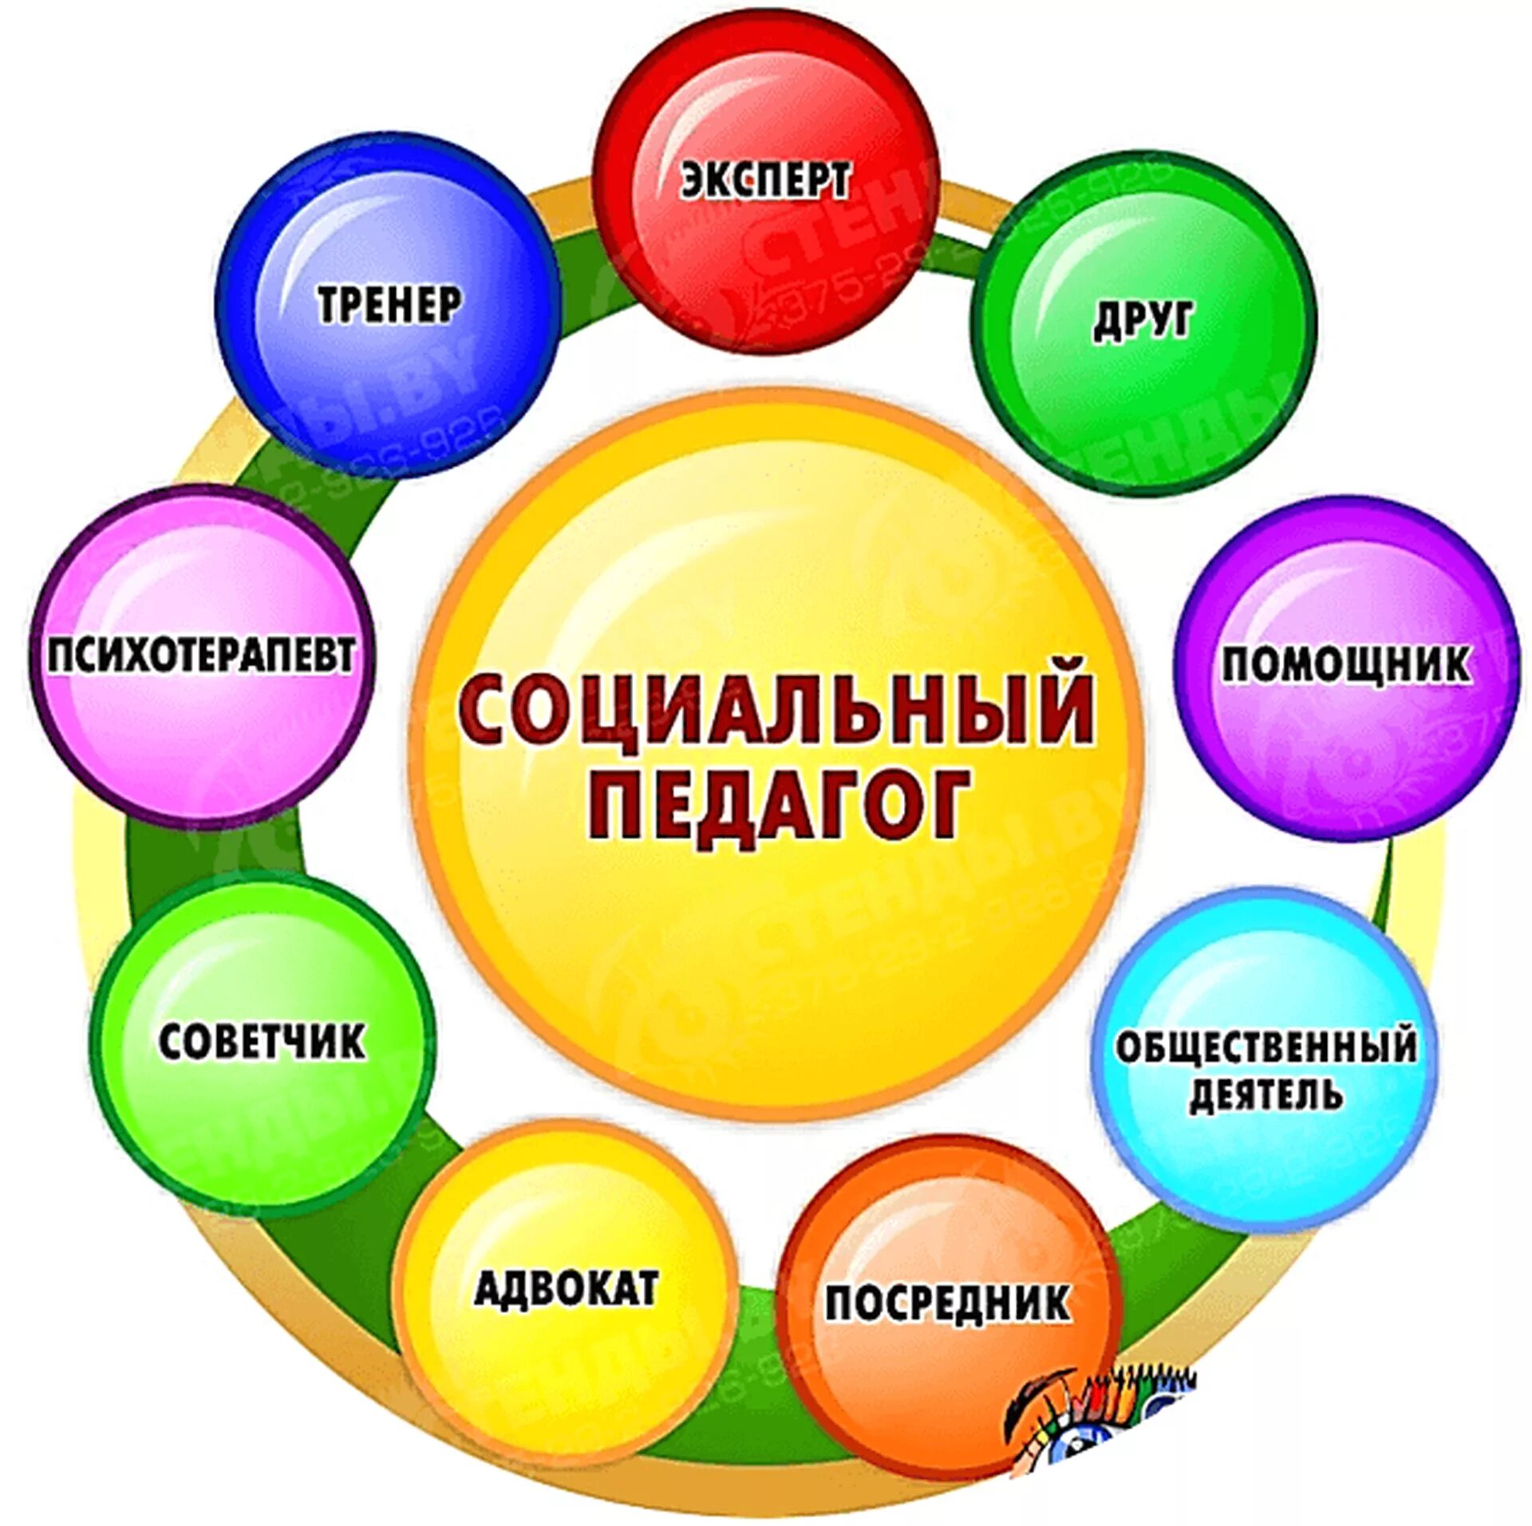

Slide 8
Как советник -
информирую семью о важности и возможности взаимодействия родителей и детей в семье, рассказываю о развитии ребенка, даю педагогические советы по воспитанию детей.
Как консультант -
консультирую по вопросам законодательства; вопросам межличностного взаимодействия в семье; информирую о существующих методах воспитания, ориентированных на конкретную семью; разъясняю родителям способы создания условий, необходимых для нормального развития и воспитания ребенка в семье.
Как адвокат -
защищаю права ребенка в случае, когда приходится сталкиваться с полной деградацией личности родителей (алкоголизм, наркомания, жестокое отношение к детям) и вытекающими из этого проблемами неустроенности быта, отсутствие внимания, человеческого отношения родителей к детям.

Slide 9
К социальному педагогу вы можете обратиться, если:
· у вас есть трудности в общении с детьми или в семье;
· вам положены социальные льготы (бесплатное питание).
· если вашего ребенка кто - либо обижает, оскорбляет, угрожает;
· если ваш ребенок уже совершил правонарушение, то ему тоже необходима защита и контроль социального педагога.

Slide 10

Как социальный педагог, в своей деятельности я руководствуюсь следующей документацией:
1. Конституцией Российской Федерации.
2. Международным документом - Конвенцией ООН о правах ребенка.
3. Международным документом - Декларацией прав ребенка.
4. Федеральным Законом РФ об образовании.
5. Семейным кодекс Российской Федерации.
6. Федеральным Законом «Об основных гарантиях прав ребенка в РФ»
7. Федеральным Законом «Об основных системах профилактики безнадзорности и правонарушений несовершеннолетних»
8. Уставом школы.
9. Планом работы школы на текущий учебный год.
10. Школьными локальными актами.
11. Должностной инструкцией.

Slide 11
Поскольку школа представляет собой социально-педагогическую систему, функции социального педагога осуществляют не только сами социальные педагоги, но и все остальные участники образовательного процесса: директор школы, заместитель директора по учебно-воспитательной работе, классный руководитель, учителя-предметники, педагог-психолог и педагог-логопед.
Социальный педагог
Директор школы
Заместитель директора по УВР
Классный руководитель
Педагог-психолог
Учитель-предметник
Педагог-логопед

Slide 12
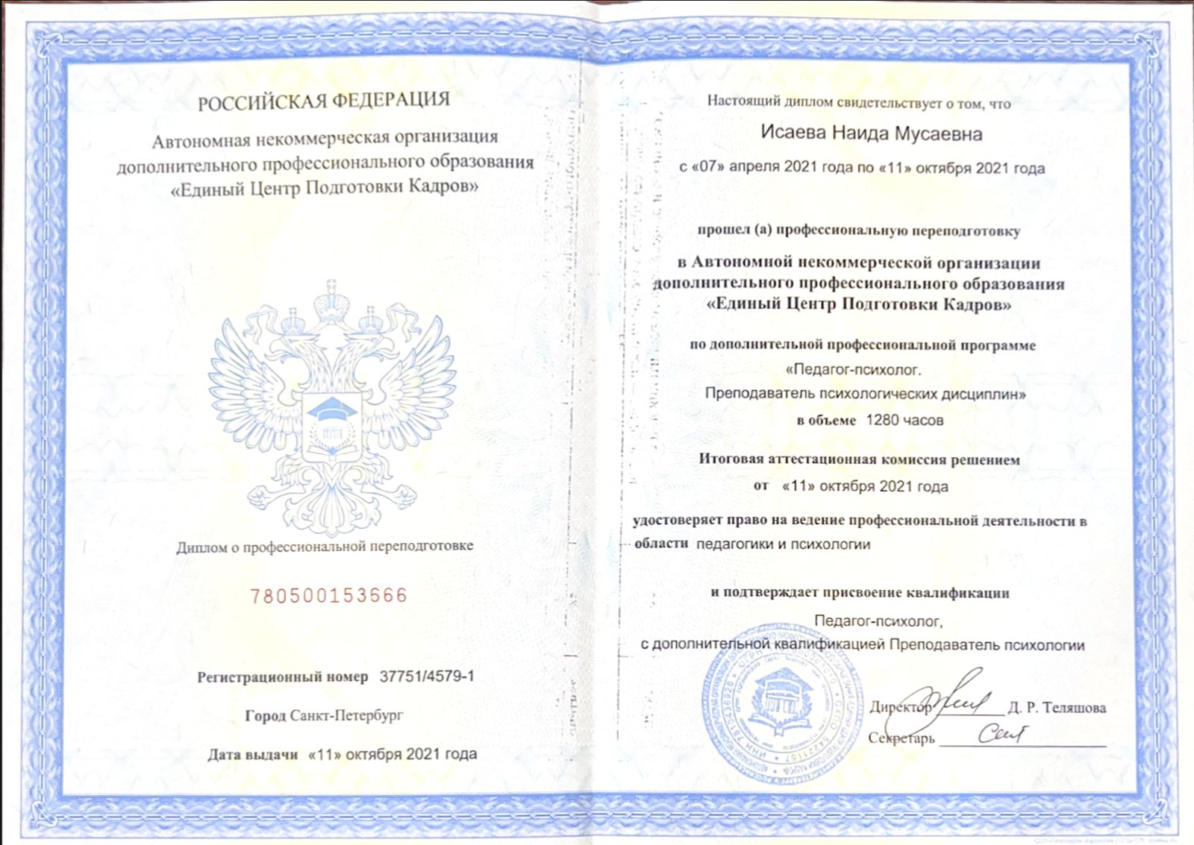
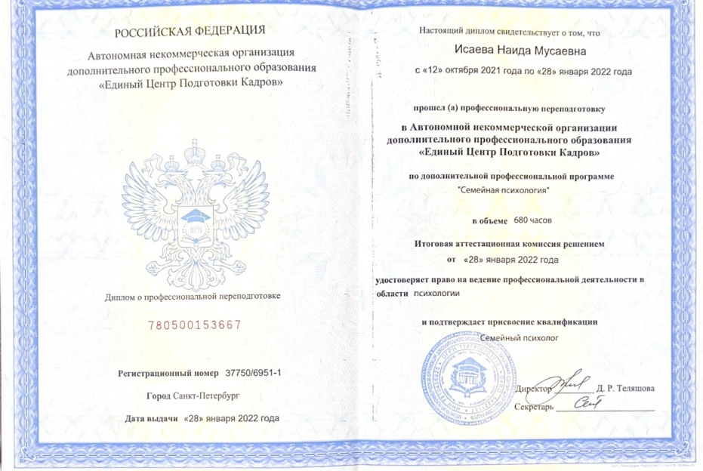

Slide 13
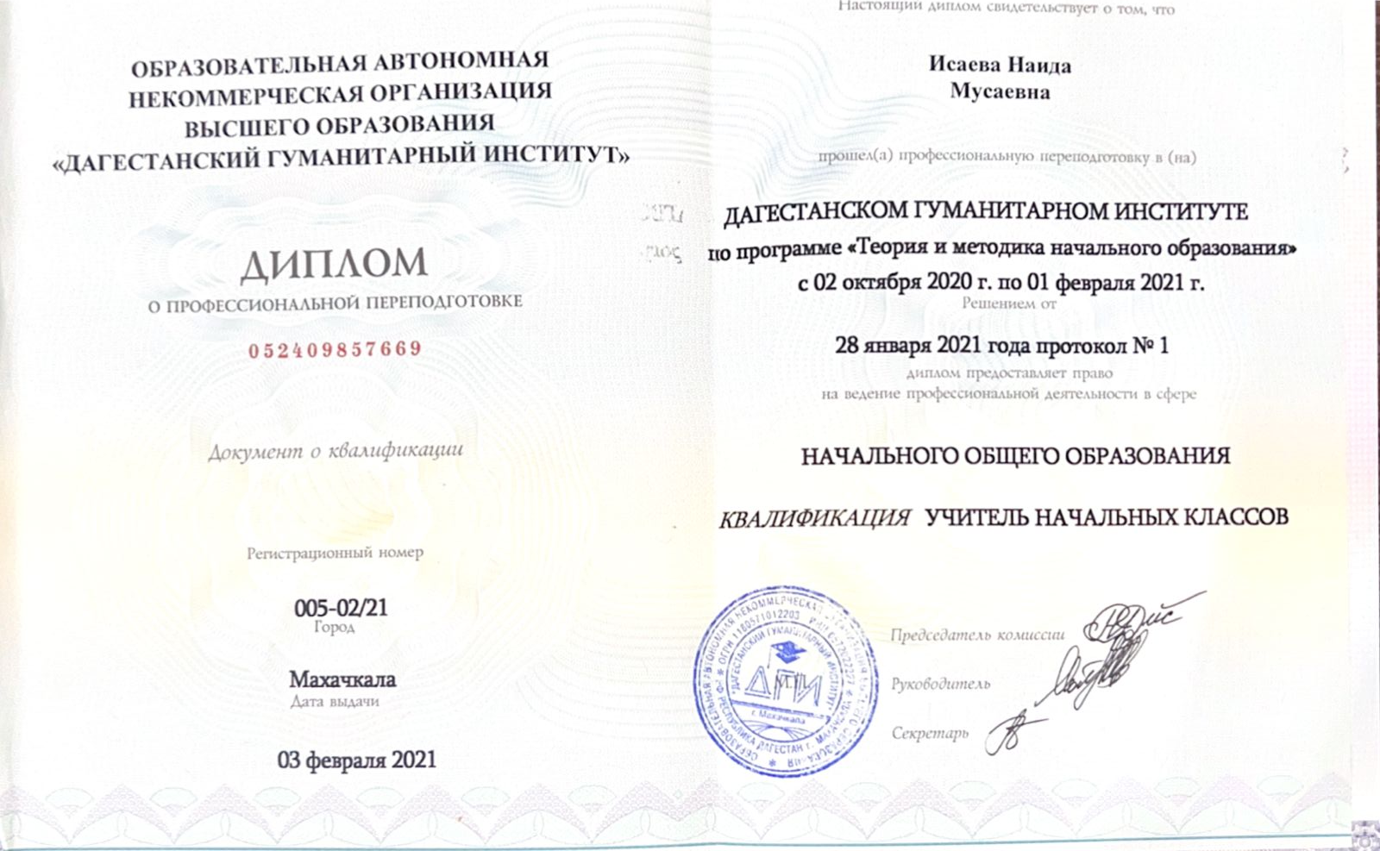
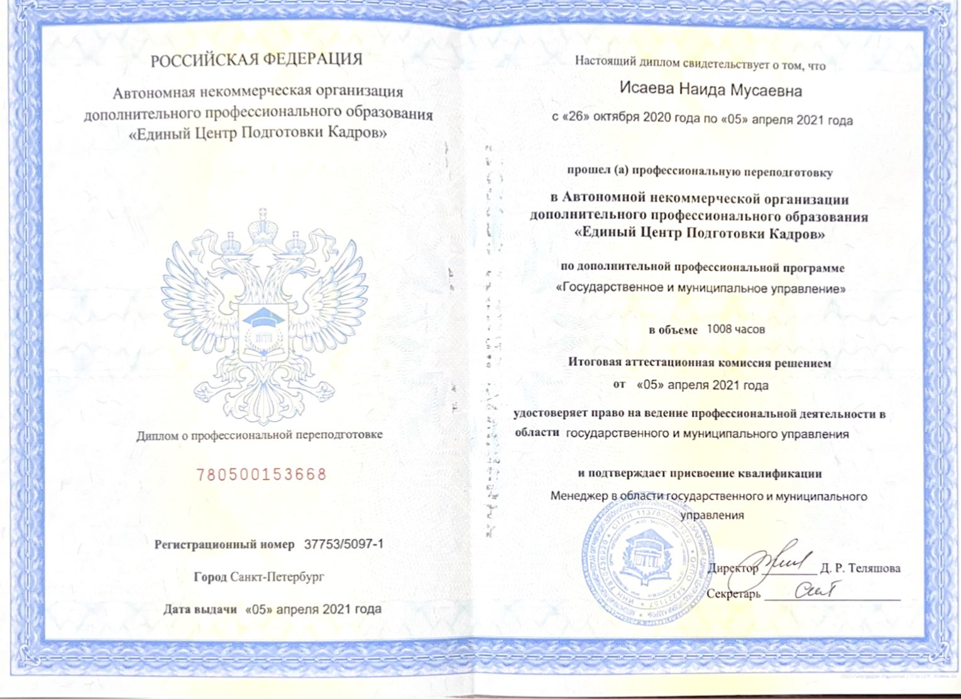
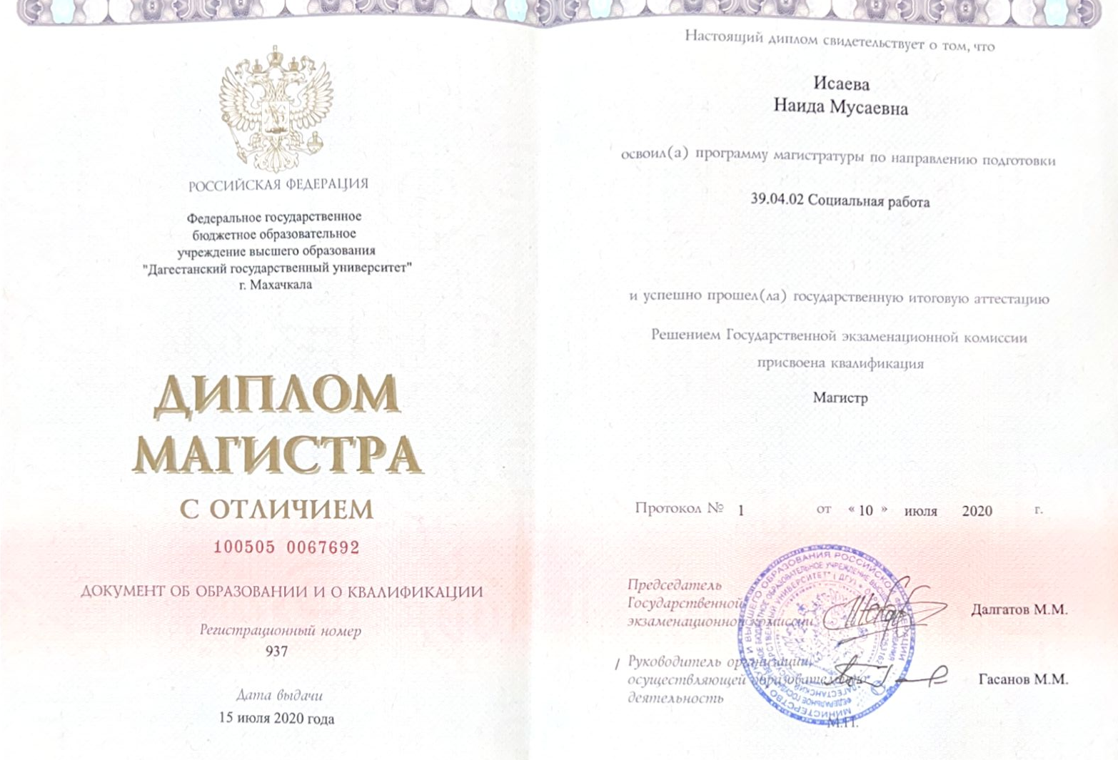

Slide 14
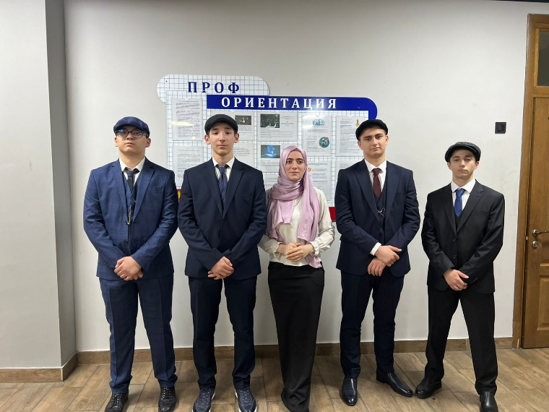
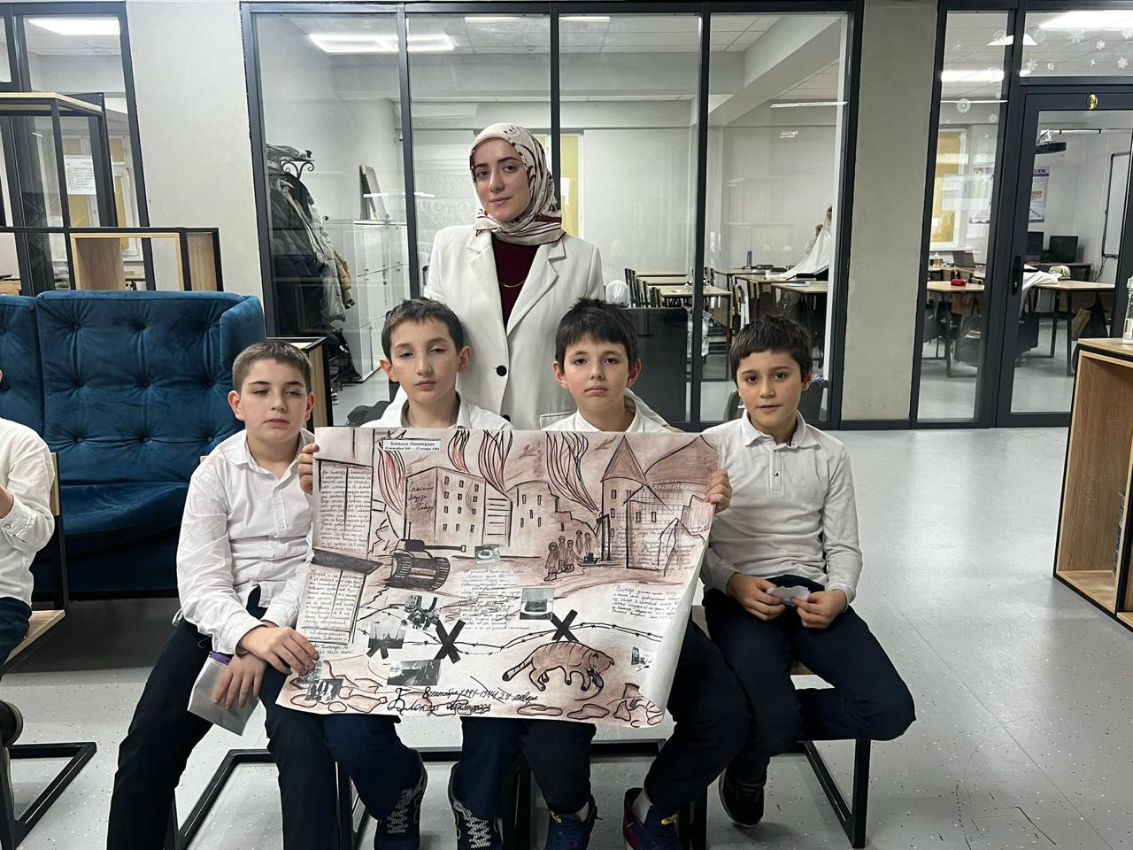

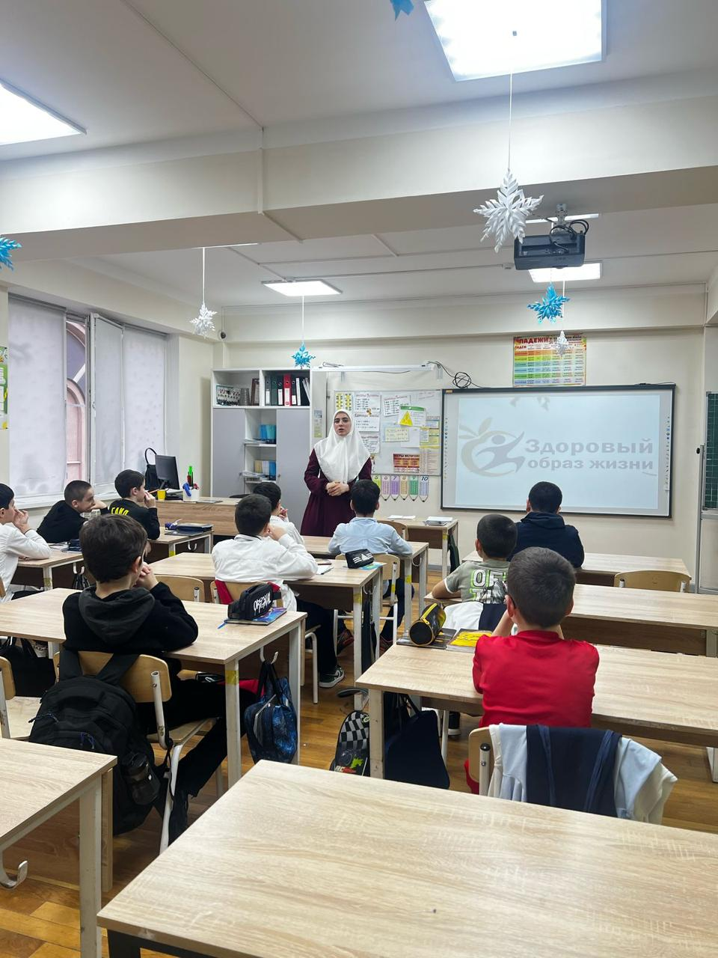
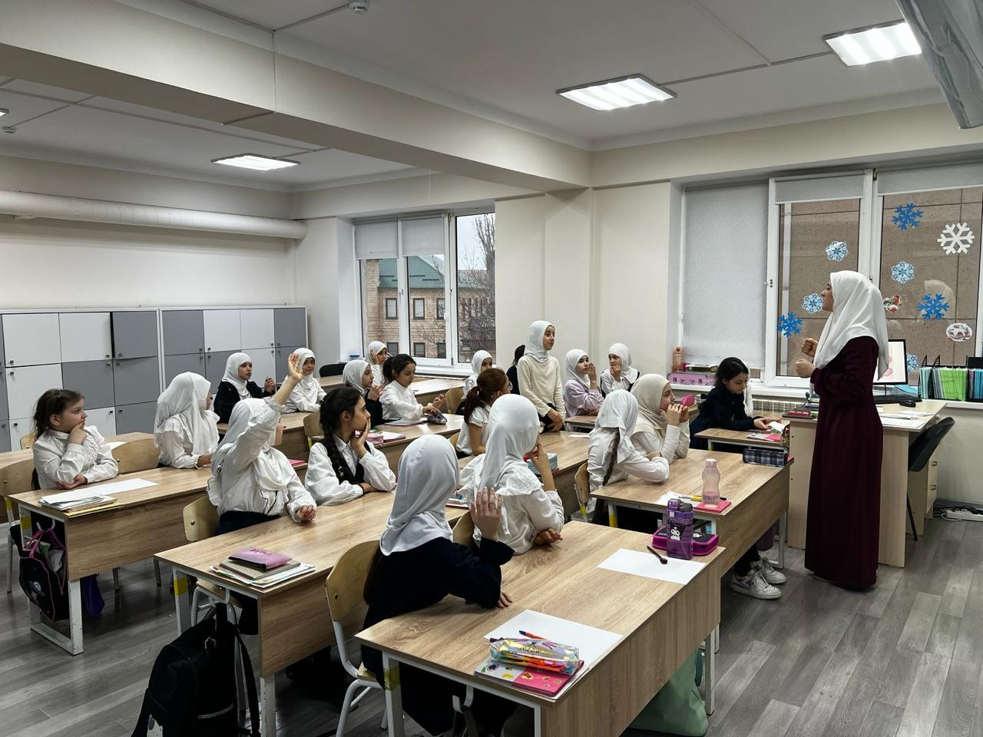

Slide 15
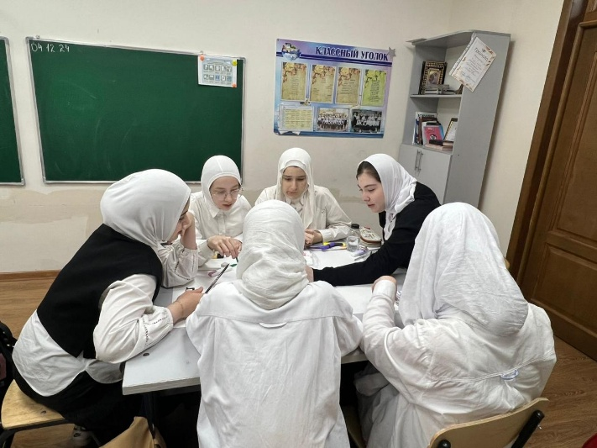
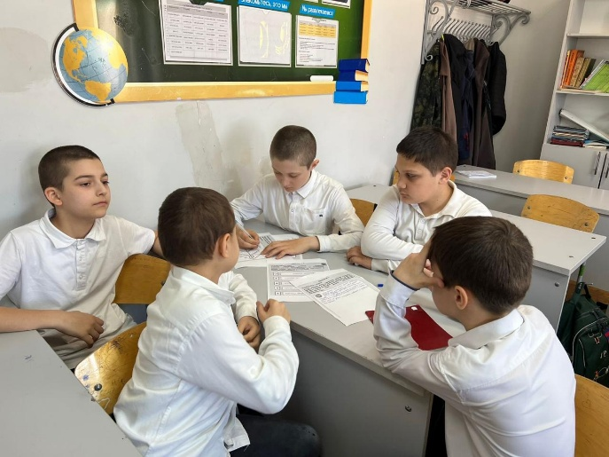
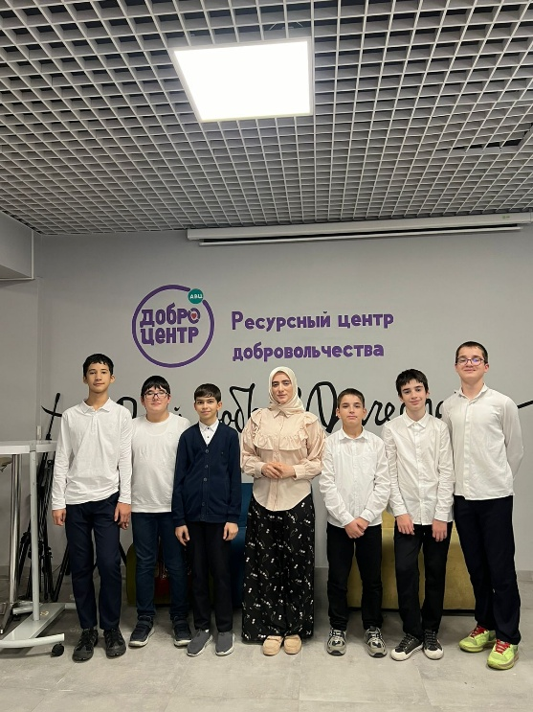
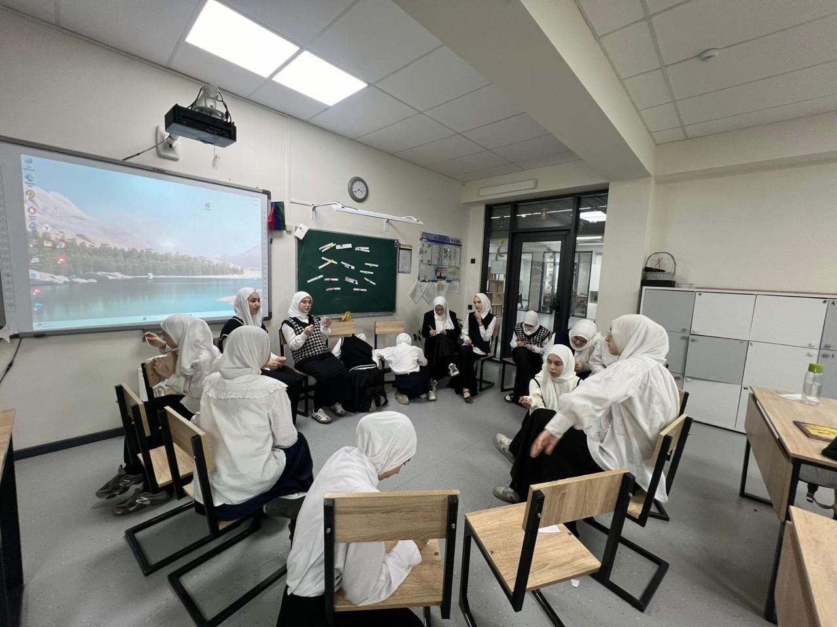


Slide 16
Моё любимое
Вот он сидит перед нами, взгляните.
Сжался пружиной, отчаялся он,
С миром оборваны тонкие нити.
Словно стена, без дверей и окон.
Вот они, главные истины эти:
Поздно заметили... Поздно учли...
Нет! Не рождаются трудными дети!
Просто им вовремя не помогли.
С. Давидович

Slide 17

Спасибо
за
внимание!

